Slide 1
파이썬 포트폴리오 관리

Slide 2
강의 개요

Slide 3

Icebreaking : 주성치 <소림축구>

Slide 4
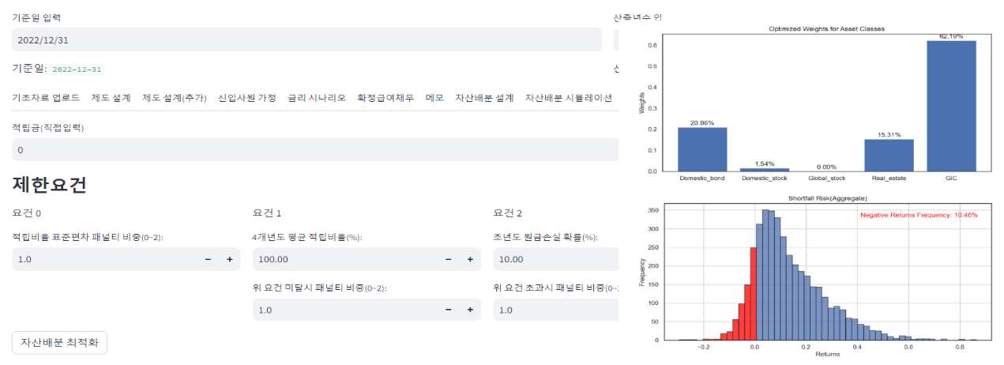
Icebreaking : 현업의 파이썬 어플리케이션 사용 사례

Slide 5
강의 일정
주제 | 세부 주제 | 시간수
외부 데이터 입수 및 Dashboard 작성 | 외부데이터 입수 함수 작성 | 4
 | 매크로 / 금융시장 Dashboard 구성
금융시계열의 특성 | 금융시계열 분석 함수 작성 | 4
포트폴리오 이론 | CAPM | 4
포트폴리오 헷징 | 포트폴리오 Insurance | 4
 | LDI
자산배분 | 블랙 리터만 모델 | 4
 | 리스크 패리티

Slide 6
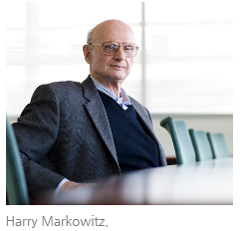
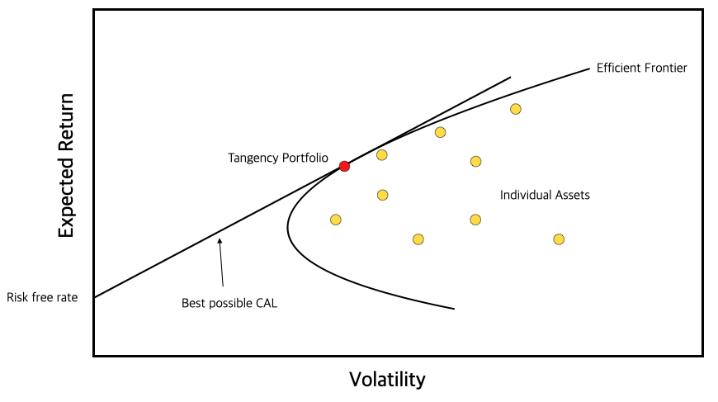
강의 구성
포트폴리오 이론
Mean-Variance,SML, CAPM…
주어진 기대수익률 하에서 분산을 최소화
→ 수익/위험비율(=Sharpe Ratio)을 극대화
But…
(1) 기대수익률의 불안정성
(2) 체계적 위험 대응
리스크패리티
블랙리터만
포트폴리오 보험 (CPPI)
LDI
모델링 데이터 구축

Slide 7
Ⅰ.외부 데이터 입수 및 Dashboard 작성

Slide 8
개요
외부데이터 소스 (Yahoo Finance, FRED, 한국은행, 통계청) 에서 데이터 입수
API 활용실습. 한국은행 및 통계청 데이터 입수용 파이썬 함수 작성
금융시장 및 경제지표 현황을 모니터링 할 수 있는 dashboard 작성 연습
주요 금융/ 경제 데이터 출처
분야 | Site 명 | URL | 비고
금융시장 | Yahoo Finance | https://finance.yahoo.com/ | 주가, fx, 선물 등 금융시장 데이터 무료 제공
 | OANDA | https://www.oanda.com | 외환 데이터 중심
 | Quandl | https://data.nasdaq.com/publishers/QDL | 일부 무료 데이터 제한적으로 제공
글로벌 경제지표 | FRED | https://fred.stlouisfed.org/ | 미국 경제지표 중심
 | IMF | https://www.imf.org/en/Home | World Economic Outlook, API 서비스 제공
 | OECD | https://data.oecd.org/api/ | OECD 데이터 API 제공
한국 통계 | 한국은행 | https://ecos.bok.or.kr | 한국 경제통계
 | 통계청 | https://kosis.kr | 한국 사회통계

Slide 9
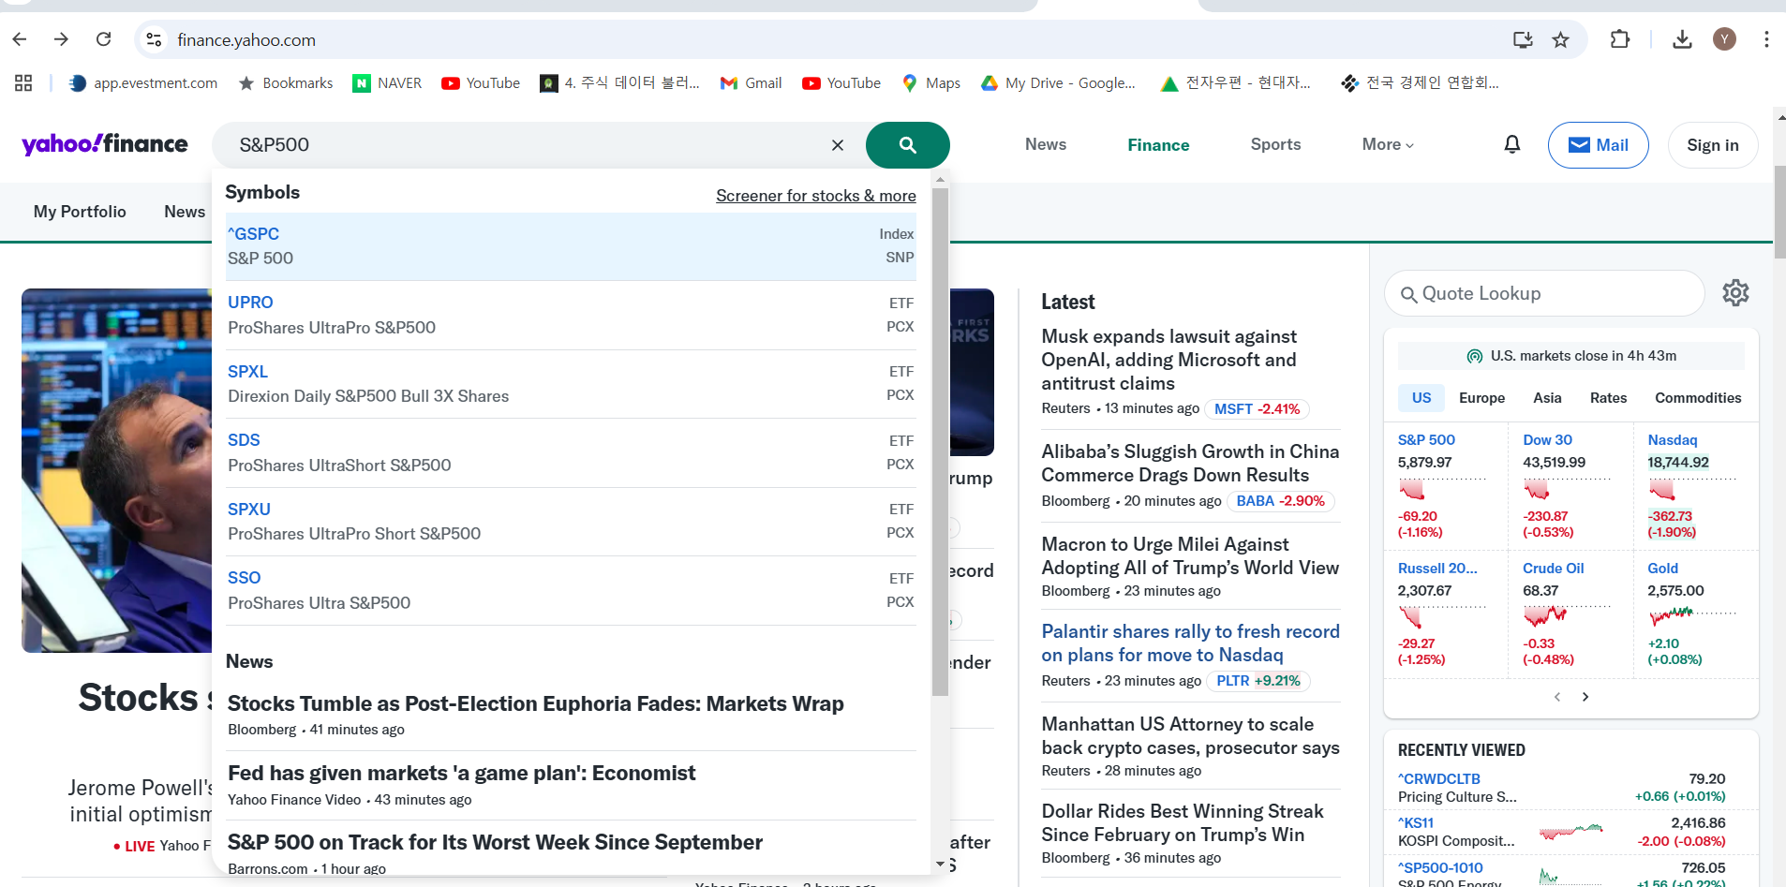
Yahoo Finance
Import yfinance as yf
ticker = [‘^GSPC’,‘MSFT’,’AAPL’]
data = yf.download(ticker, start = ‘2020-01-01’, end = ‘2024-12-31’)
Ticker 검색

Slide 10
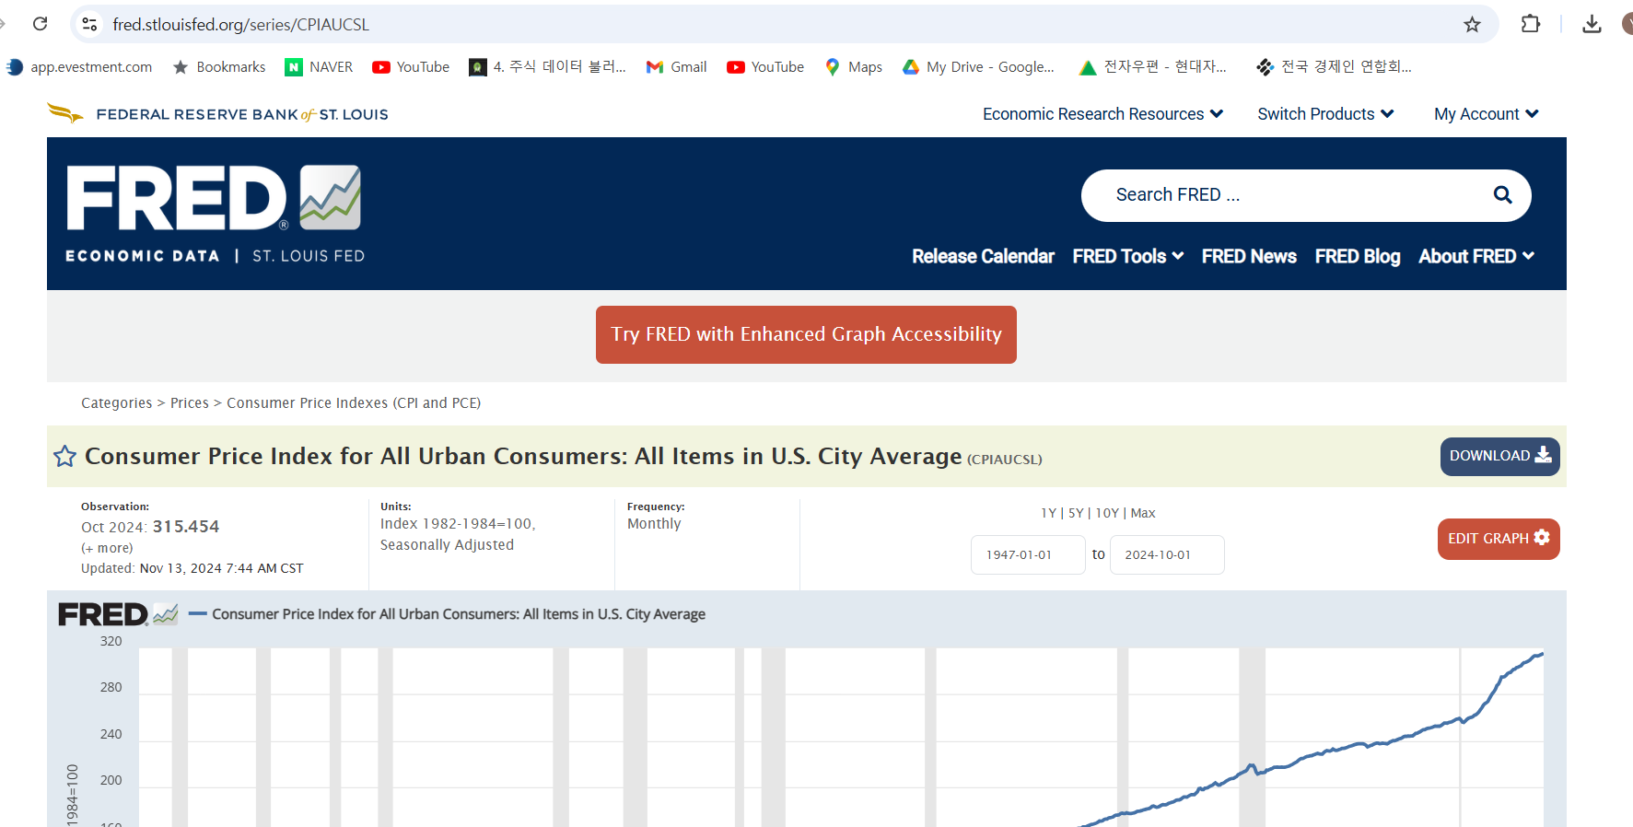
FRED
from fredapi import Fred
fred = Fred(api_key = fred_api)
fred_data = fred.get_series('CPIAUCSL', observation_start='2010-01-01', observation_end='2025-12-31')
Ticker 검색

Slide 11
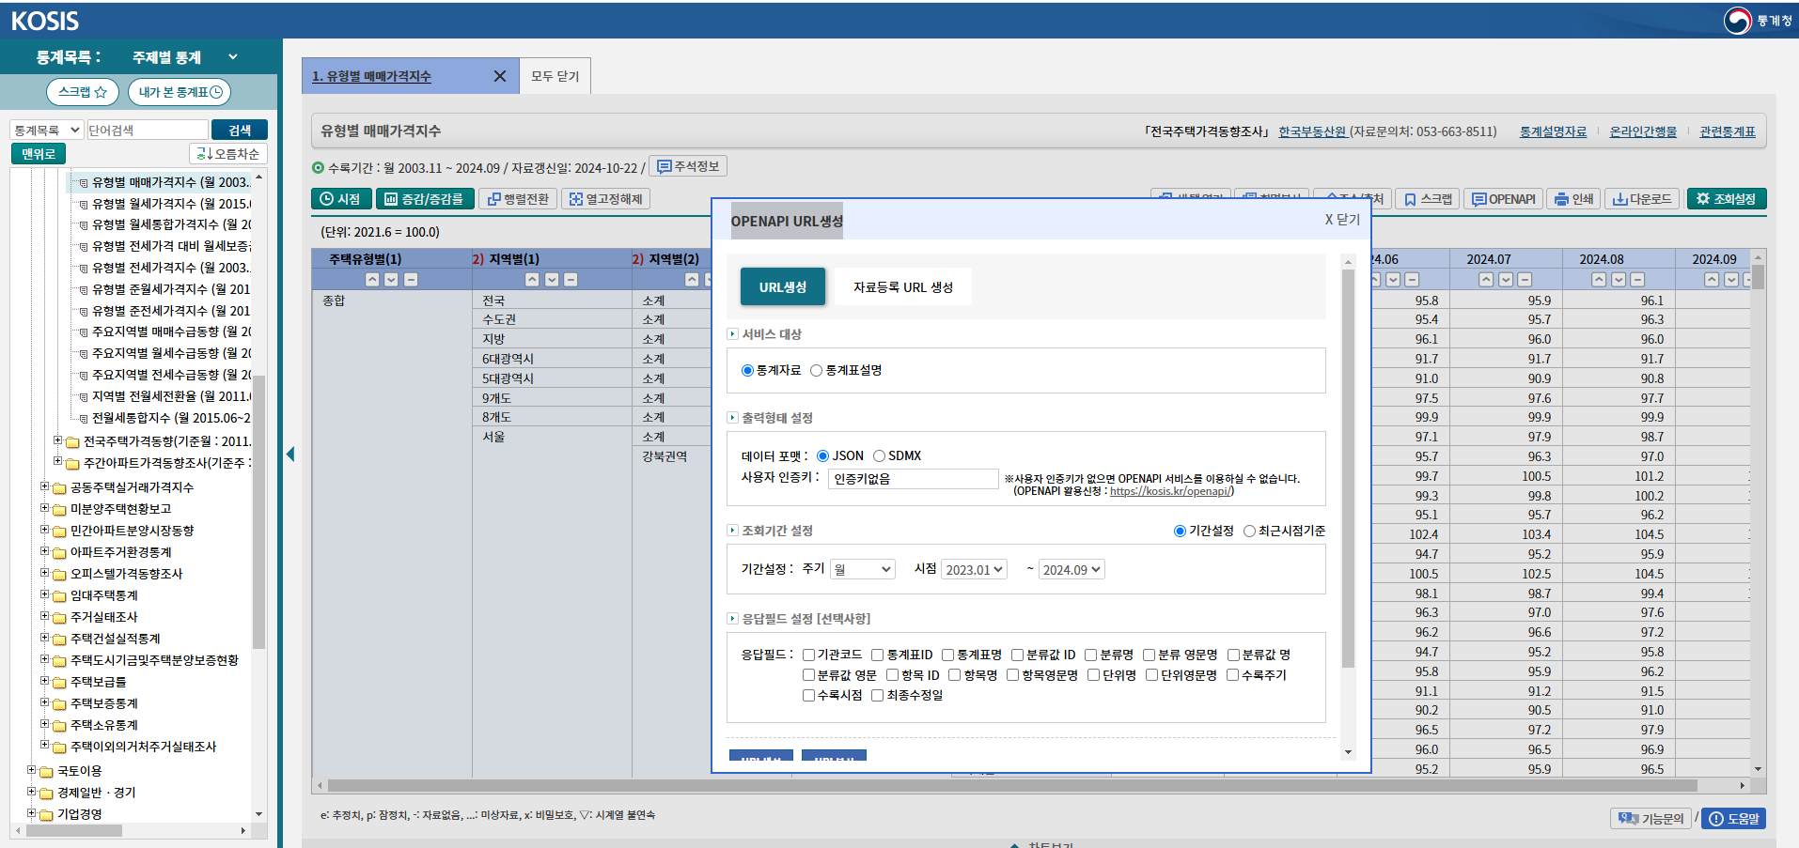
통계청 KOSIS
각 통계 조회 후 우상단의 OPENAPI 선택

Slide 12
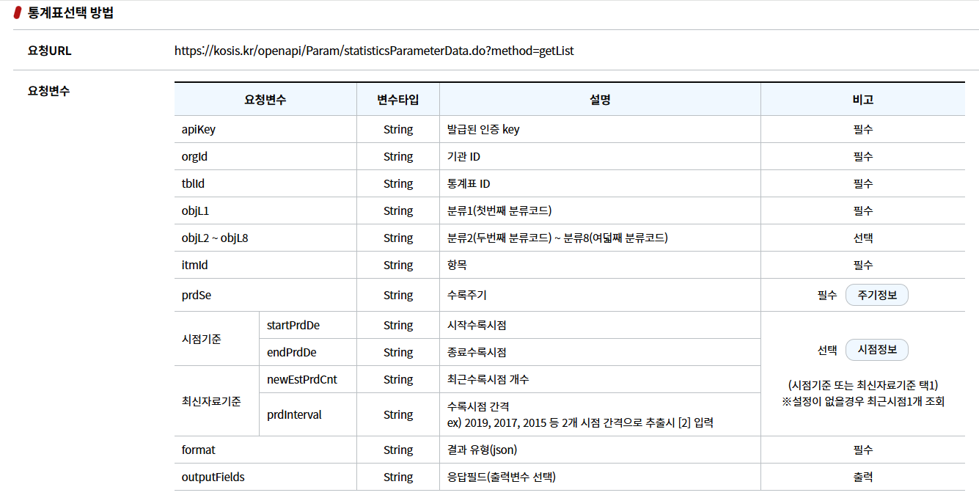
통계청 KOSIS
통계별 선택항목

Slide 13
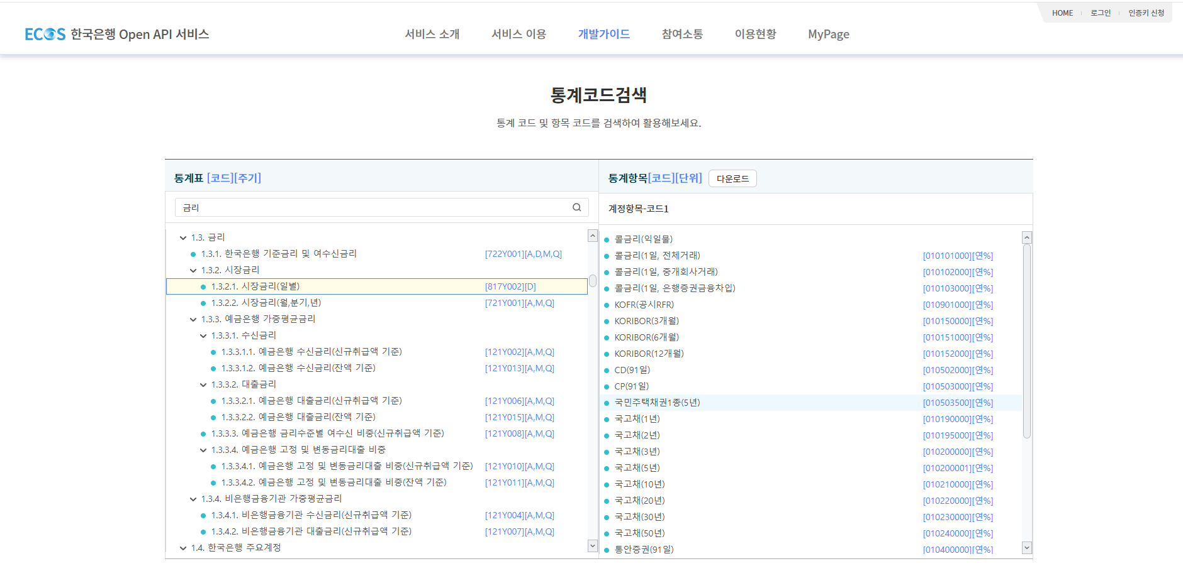
한국은행 ECOS
한국은행 Open API 서비스 > 개발가이드 > 통계코드 검색

Slide 14
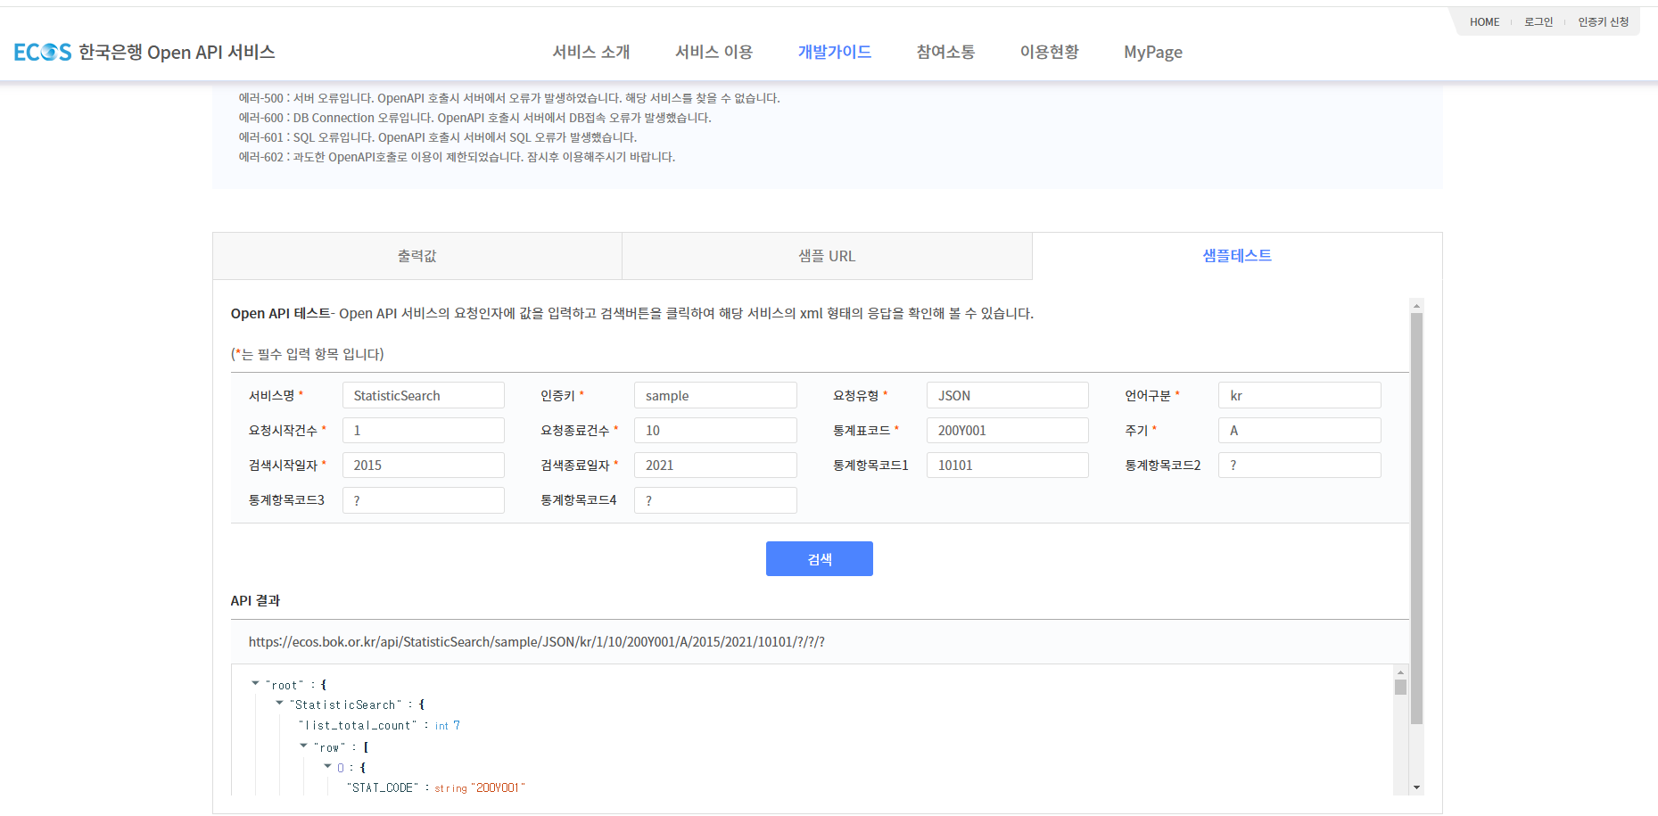
한국은행 ECOS
한국은행 Open API 서비스 > 개발가이드 > 개발명세서 > 통계조회 조건설정

Slide 15
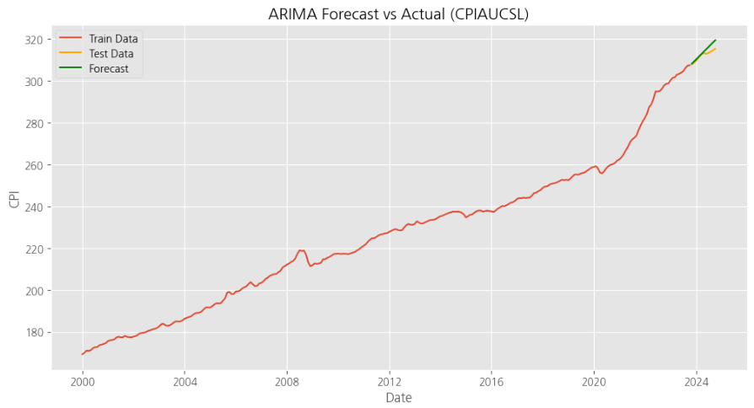
시계열 예측
데이터를 훈련 기간 (train period)와 테스트 기간(test period로 분할)
훈련기간의 데이터로 모델 학습
훈련기간 학습한 데이터로 테스트 기간의 변수값을 예측
테스트 기간의 실제 변수값과 예측값 간의 오차 (RMSE(%))를 비교

Slide 16
포트폴리오 매니저의 예측치 활용
이코노미스트 (or 통계학자) : 모형의 예측 값의 실제 값 대비 정확도를 비교. 모형의 정확도를 제고
적극적 포트폴리오 매니저 (Active Portfolio Manager)
모형의 정확성 보다는 모형과 실제치와의 차이, 모형과 시장 컨센서스와의 차이를 운용에 활용
모형값을 추세치로 인정하고 모형의 예측값과 실제와의 차이를 비교
실제치가 모형의 예측값을 상회할 경우 (+)서프라이즈로 판단
향후 추세치의 상향 가능성을 염두에 두고 관련 익스포져 조정

Slide 17
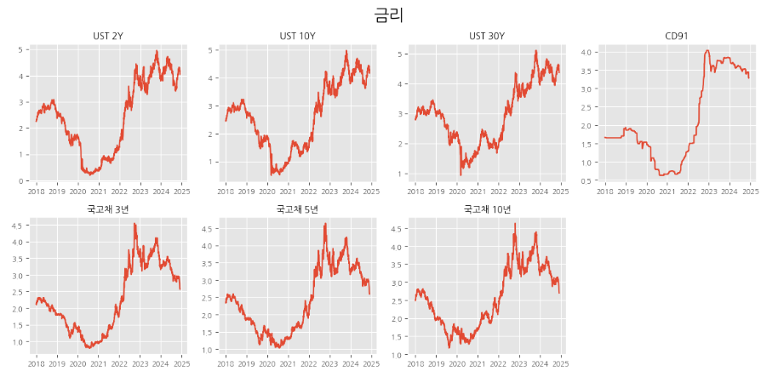
Dashboard 작성
입수한 데이터를 주제별로 분류하여 금융시장과 경제상황을 일목요연하게 관찰할 수 있는 대시보드를 작성
실습

Slide 18
금융시계열의 특성

Slide 19






(Starter) 수익률의 정의
산술평균 수익률 (Arithmetic Return)
기하평균 수익률 (Geometric Return)
시간가중 수익률 (Time Weighted Return)
내부수익률 (Internal Rate of Return : IRR)
만기수익률 (Yield to Maturty : YTM)
연평균 수익률 CAGR(Compounded Annual Growth Rate)

Slide 20
(Starter) TWR과 IRR비교
시간가중 수익률은 자금유출입에 관계없이 펀드매니저의 운용수익률만을 평가
IRR은 수익자의 입장에서 초기 납입금 대비 회수한 총 금액을 연율화시켜 평가
아래 예시의 경우 IRR은 29.7%, CAGR은 32.1%
펀드의 경우 TWR은 주식,채권 등 전통자산, IRR은 주로 대체투자의 평가에 사용
IRR은 초기 자금회수가 빠를 수록 높아지는 경향
수익률 산출 예시
일자 | 수익자 Cash flow | Fund NAV | 매니저 운용수익률
2020-12-31 | -1,000 | 1,000
2021-06-30 |  | 1,100 | 10%
2021-12-31 |  | 1,265 | 15%
2021-12-31 | 765 | 500
2022-06-30 |  | 600 | 20%
2022-12-31 |  | 690 | 15%
2022-12-31 | 690 | 0

Slide 21
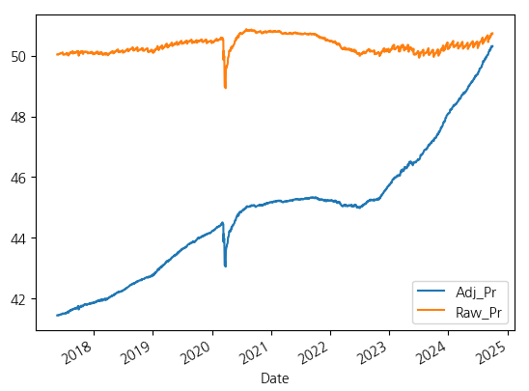
(Starter) 원주가와 수정주가
원주가는 과거 실제로 거래된 가격. 실제 투자자가 당시 지불한 금액
수정주가는 원주가에 배당, 증자, 주식분할 등 이벤트를 반영하여 소급조정한 주가
거래 당시의 기록을 위해서는 원주가, 수익률 산출 등 과거와 현재를 비교하는 경우에는 수정주가를 각각 사용
수정주가와 원주가 (JP Morgan Ultra-Short Income ETF,월배당)

Slide 22
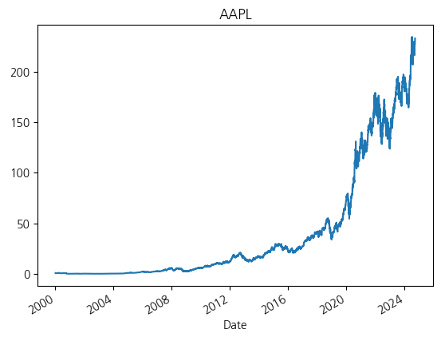
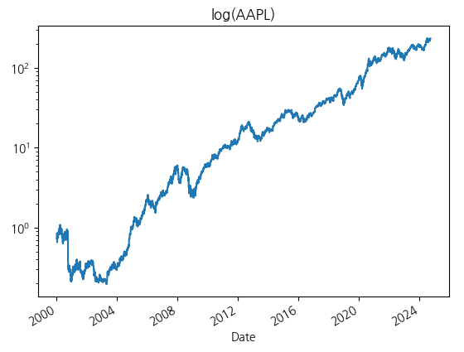
(Starter) 로그축 차트
주가의 장기 추세를 보고 싶은 경우 원주가 챠트 보다는 로그축 챠트가 보다 유용
일정한 성장률로 지속적으로 성장한 경우 원주가는 누적적으로 증가하나 로그 챠트는 선형으로 증가
애플 주가 추이 (원주가, 로그축)

Slide 23
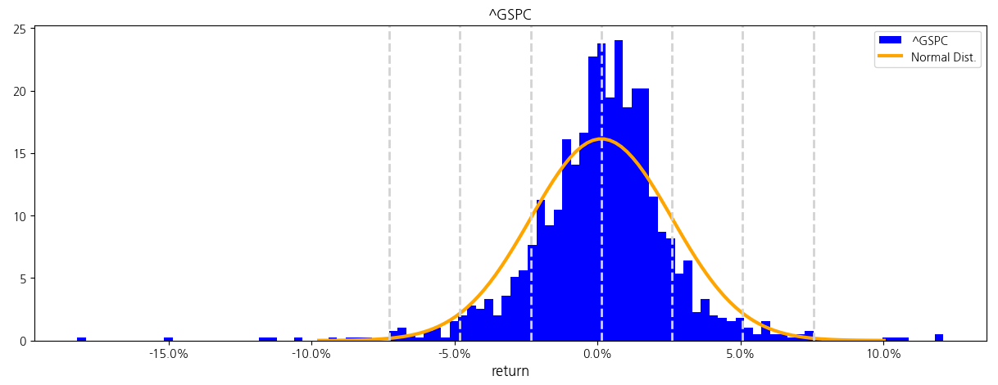
수익률의 정규성
대부분의 금융시계열은 정규분포에 비해 보다 중앙값에 집중되는 반면 극단치도 많은 양상
정규분포를 가정할 경우 평소에는 위험을 과대 평가, 금융위기 등 극단적 상황에서는 위험을 과소평가할 가능성
S&P500의 수익률 분포

Slide 24
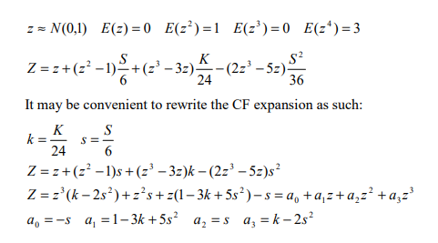
VaR (Value at Risk)
통상적으로 VaR은 정규분포를 가정
정규분포의 한계를 보정하기 위해 Cornish-Fisher 변환, 또는 Historical VaR을 사용하기도 함
평가방법 | 특징
VaR | 수익률 분포를 정규분포로 가정 극단적 손실확률을 과소평가할 우려
Cornish-Fisher VaR | 정규분포를 첨도와 왜도를 반영하여 수정한 후 VaR 값 산출
Historical VaR | 과거 실제 손실률의 분포를 사용

Slide 25
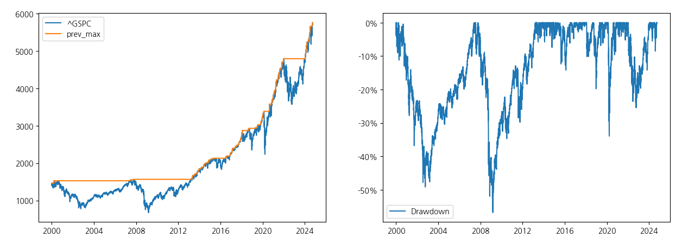
Max Drawdown (MDD)
과거 최고치 대비 손실액을 평가
통상적으로 생각하는 ‘손실’의 정의에 보다 부합
S&P500의 MDD

Slide 26
All-in-one function: fs_desc(p,freq,rf)
정규성 검정, VaR, MDD, Sharpe 등의 주요 통계량을 한번에 산출해 주는 함수를 작성
실습

Slide 27
포트폴리오 이론

Slide 28
2개자산 (주식-채권)의 Efficient Frontier
주식 / 채권간의 자산배분에 따른 역사적 성과를 확인
주식 / 채권 수익률 관련 Stylized Fact를 학습
주식 / 채권 포트폴리오의 성과 비교
성과를 극대화 하는 Sharpe Ratio 산출

Slide 29
3개 이상 자산의 Efficient Frontier
3개 이상의 자산으로 구성된 포트폴리오의 최적화 연습
S&P500의 10개 업종 데이터를 통해 실습
주어진 기대수익률 하에서 표준편차를 최소화 하는 함수 작성
Efficient Frontier 작성, Sharpe Ratio 극대화 및 CML(Capital Market Line) 도출
실무적용시의 한계

Slide 30
포트폴리오 헷징

Slide 31
CAPM의 한계
비체계적 위험의 분산
→ 시장 변동성 확대시 상관관계 상승
체계적 위험에 대한 대처 :
→ 체계적 위험은 다각화를 통해 해소할 수 없음
기대수익률 산출의 어려움
→ 신뢰할 수 있는 기대수익률 산출이 어려운 반면, 기대수익률의 변화에 의해 포트폴리오는 매우 민감하게 변화

Slide 32
포트폴리오 Insurance
CPPI
풋옵션 매수 (Protective Put)
델타복제

Slide 33
CPPI (Constant Proportional Portfolio Insurance)
포트폴리오의 성과가 좋을때 위험자산의 비중을 확대, 성과 악화시 위험자산 비중을 축소 (롱감마)
실무적으로는 ‘손절매(Stop loss)＇가 CPPI 전략의 응용
하락폭을 과거 최고치의 x%로 제한할 경우 TPPI 전략으로 변형 가능
<공식>
최저보장수익 (Floor) = 정책적으로 보장하고자 하는 최저 포트폴리오 가치
승수 = 위험수용도
쿠션(%) = (포트폴리오 평가액 – 최저보장수익 (Floor)) / 포트폴리오 평가액
위험자산 Exposure(%) = 쿠션 * 승수
안전자산 Exposure(%) = 1-위험자산 Exposure(%)

Slide 34

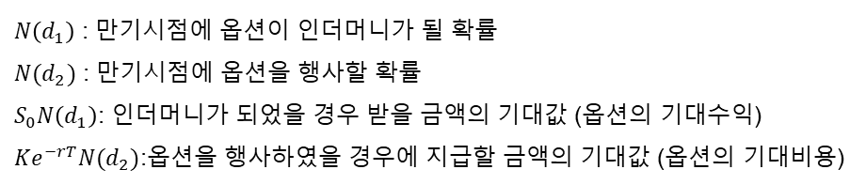
풋옵션 매수 헷지 (Protective Put)
예제 : 100억원의 주식포트폴리오를 풋옵션 매수를 통해 헷징
주식의 변동성 20%
주식의 기대수익률 7% (옵션 가격에는 영향 없음!)
무위험수익률 3%
잔존만기 1년
풋옵션 매수 비용 (=헷지비용)
헷지하지 않았을 경우와 비교하면?
<참고> Black-Scholes모형의 직관적해석
$${C=S}_{0}N\left(d_{1}\right)−Ke^{−rT}N(d_{2})$$
$N\left(d_{1}\right)$ : 만기시점에 옵션이 인더머니가 될 확률
$N(d_{2})$ : 만기시점에 옵션을 행사할 확률
$S_{0}N\left(d_{1}\right)$: 인더머니가 되었을 경우 받을 금액의 기대값 (옵션의 기대수익)
$Ke^{−rT}N(d_{2})$:옵션을 행사하였을 경우에 지급할 금액의 기대값 (옵션의 기대비용)

Slide 35
델타헷지
델타의 변화만큼 기초자산을 매매하여 옵션의 수익구조를 복제 가능
옵션포지션의 가격변동위험을 제거하기 위해 기초자산의 매수 또는 매도를 통해 옵션 델타에 상응하는 포지션을 조정
델타가 0.5인 콜옵션을 매도 : 0.5 * 기초자산 만큼 주식을 매수
주가 상승으로 델타가 0.6으로 상승 : 추가로 0.1만큼 기초자산을 추가 매수
델타헷지와 선물헷지의 비교
항목 | 델타헷지 | 선물헷지
대상자산 | 옵션 (ELS 등) | 옵션계약 없는 주식, 채권, 외환 등의 자산
헷지방법 | 옵션 델타에 따라 기초자산 매수 / 매도 | 선물계약 매수 / 매도
거래빈도 | 동적 조정으로 거래 빈번 | 통상 고정
트레이딩 | 델타를 0으로 하여 기초자산 가격 변동의 영향을 상쇄한 상태에서 변동성 트레이딩 | 기초자산의 방향성 예측에 따른 헷지 비율 조정

Slide 36
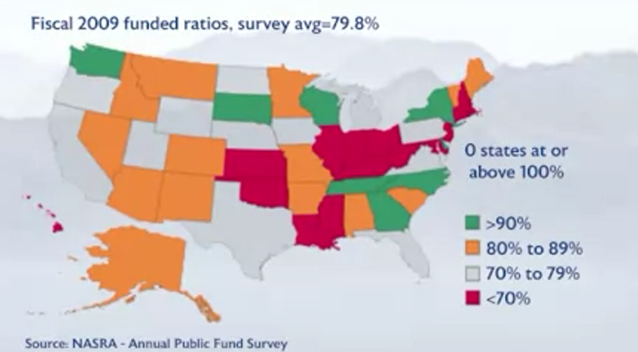
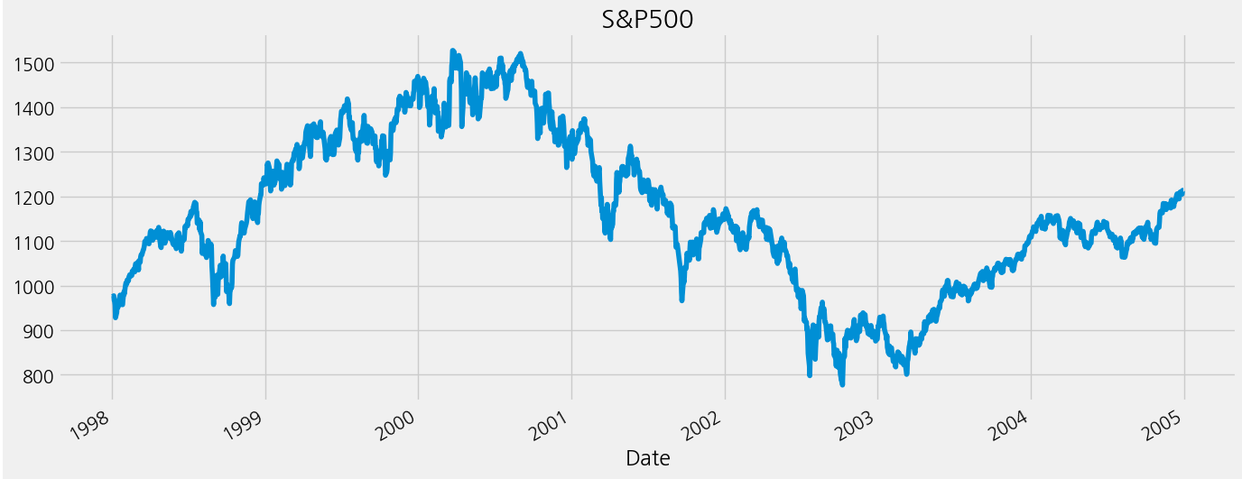
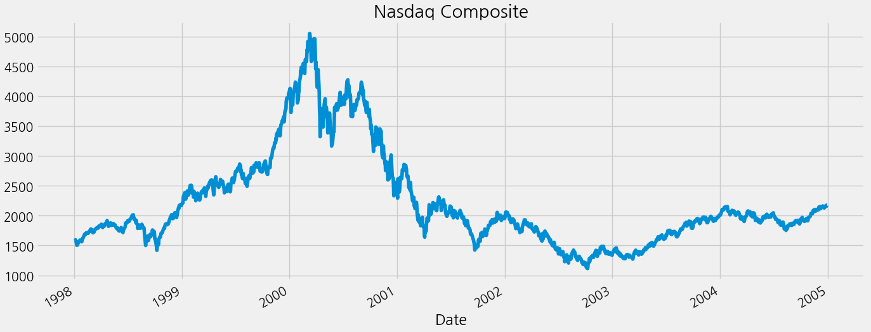
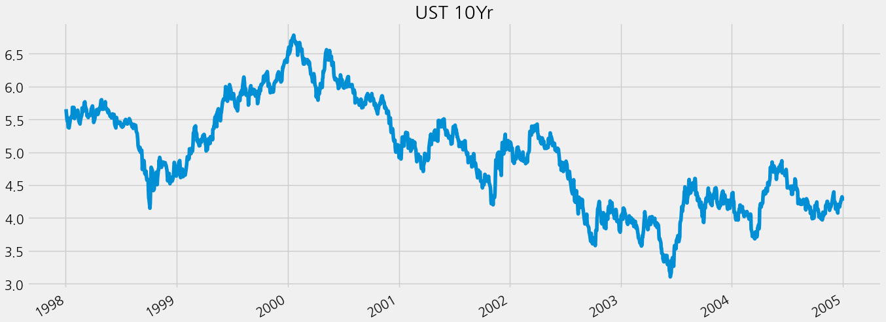

Liability Driven Investment (LDI)
미국 연금위기
1999년 12월 -> 2003년 5월. S&P500은 1,527pt에서 777pt, 나스닥은 5,049pt에서 1,114pt까지 하락
금리는 동 기간 중 6.8%에서 3.1%까지 하락 (UST 10Yr)
S&P500기업의 DB형 펜션은 ’99년 239Bil. 잉여에서 ’03년 252 Bil 부족으로 전환
2008년 금융위기 당시에도 동일한 현상 반복
주가하락으로 인한 자산감소 + 금리하락으로 인한 부채가치의 상승
Funding Ratio :
$F_{t}=A_{t}$/$L_{t}$

Slide 37
Liability Driven Investment (LDI)
연기금 운용의 이중책무 (Dual Mandate)
목적 1 : 경제상황의 변화에 대해 부채 지급능력을 확보 +
목적 2: 운용성과 향상을 통해 수익자의 연금 기여금 납부 부담 경감
각각의 목적에 부합하는 포트폴리오를 구성하여 이중책무 달성을 추구
Liability Hedging Portofolio (LHP)
부채지급능력의 확보에 중점
채권 포트폴리오로 부채와 듀레이션 헤징에 주안점
Performance Seeking Portfolio (PSP)
다각화된 포트폴리오 운용을 통해 위험대비 성과 극대화

Slide 38
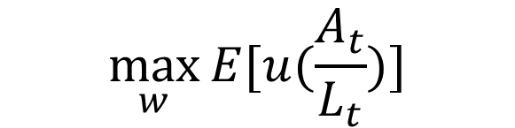
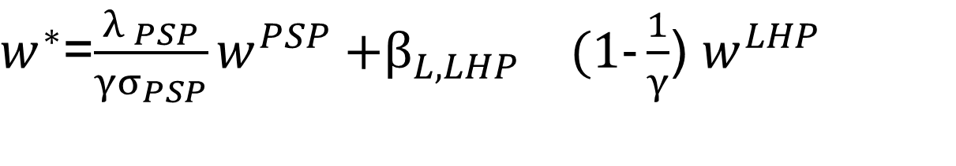
Liability Driven Investment (LDI)
PSP 포트폴리오와 LHP 포트폴리오간의 자산배분
$$\max_{w}{E[u(\frac{A_{t}}{L_{t}})}]$$
$w^{∗}$=$\frac{{λ }_{PSP}}{{γσ}_{PSP}}w^{PSP}{+β_{L,LHP}}^{}(1\text{−}\frac{1}{γ}$) $w^{LHP}$
λ_{psp} (PSP 포트폴리오의 Sharpe Ratio) → Sharpe Ratio가 높을수록 PSP 비중확대, Sharpe가 0이하일 경우 PSP 비중 0
β_{L,LHP} (LHP 포트폴리오의 부채베타) → 부채 베타가 0에 가까울 수록 LHP 비중 축소
σ_{PSP} (PSP 포트폴리오의 변동성) → PSP 포트폴리오의 변동성이 클수록 PSP비중 축소
γ (위험회피 계수) → 감마가 클수록 PSP 비중 축소

Slide 39
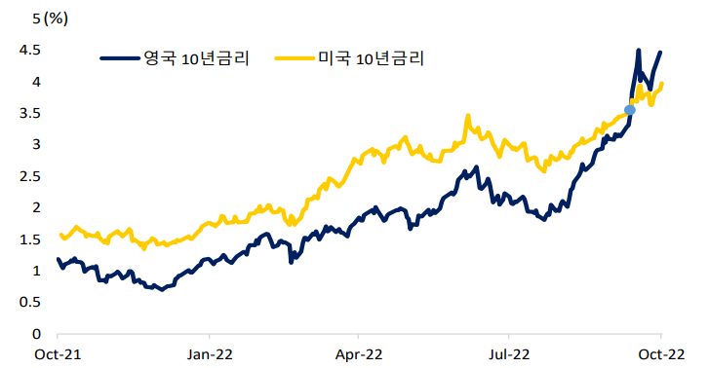
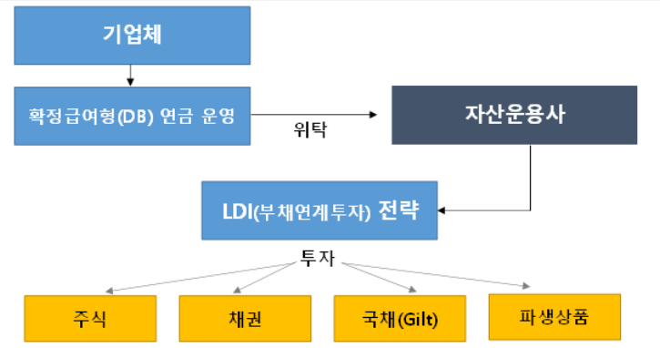
Liability Driven Investment (LDI)
영국 펜션 위기 (2022.10월)
영국 리즈 토러스 총리 취임 이후 대규모 감세안 발표 (2022.9.23일). 파운드화 급락, 금리 급등
2022년 9/26일 영국 10년 국채금리 일일 상승폭 42bp에 달하는 등 금융시장 패닉 발생
연기금 펀드들 마진콜으로 영국 국채시장 마비 → BOE 긴급 채권 매입 등 시장개입
리즈 토러스 총리 취임 45일만에 퇴임
LDI 운용전략의 과도한 레버리지가 문제를 야기
LHP 포트폴리오의 자산-부채 매칭시 현물 국채가 아닌 스왑,선물 등 레버리지를 적극적으로 활용. 영국 연금펀드들은 LDI 전략을 활용해 평균 3~4배 (최대 7배) 정도 레버리지를 활용한 것으로 알려짐
* 보험사들도 LDI전략을 활용하나 엄격한 Solvency규제로 레버리지 비율 훨씬 낮음
BOE의 개입이 없었을 경우 영국 국채금리는 7% 이상 상승 가능한 상황이었으며, 이 경우 영국 연기금의 90%에서 담보가 바닥나며 전멸했을 것이라는 시장 관계자의 전언
방만한 정부정책 + 느슨한 금융규제 + 과도한 레버리지가 야기한 인재에 가까운 위기
펜션 위기 당시 영국 금리 추이
LDI 전략 구조

Slide 40
Liability Driven Investment (LDI)
실습 : 40세 직장인의 생애자산배분을 LDI를 통해 설계
가정
40세 직장인. 현재 보유자산 5억원 . 55세 퇴직 예상. 국민연금은 65세부터 수령
현재 근로소득은 연 1억원, 퇴직시 소득은 1.5억원 예상
국민연금은 은퇴시 연 2400만원 (월 200만원) 수령. 수령액은 연평균 2% 상승
퇴직연금 기여금은 임금의 9.5% (8.33% + 운용수익). 퇴직후 20년 수령, 퇴직 후 퇴직연금 운용수익률은 3%
급여의 70%를 생활비로 사용
아파트 구입자금 대출 5억원, 40년 모기지, 금리 4%
은퇴후 생활비는 월 300만원 (연 3600만원). 생활비는 연 2% 증가
→ 이 직장인의 Liability는 은퇴 후 생활비이며 이를 근로소득과 연금을 통해 마련해야 함. 시뮬레이션 결과 자금의 과부족이 있을 경우 이를 보완하기 위해 필요한 PSP의 규모 및 요구 운용수익률을 산출

Slide 41
자산배분 모델

Slide 42
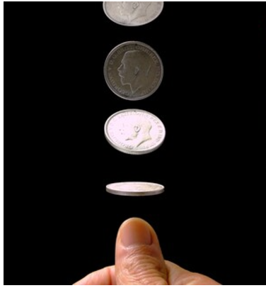
기대수익률 가정
표준편차가 큰 시계열의 경우 관측된 수익률은 기대수익률로 활용하기 어려움
합리적인 기대수익률 가정은?
Bayesian 접근: 동전 던지기
처음에는 5:5의 확률을 가정할 것임 (prior)
10회 수행에 7번 앞면,3번 뒷면 나오면?
10000번 수행에 6000번 앞면, 4000번 뒷면 나오면?
수익
r = 5%, σ = 2%
r = 5%, σ = 10%
시간

Slide 43
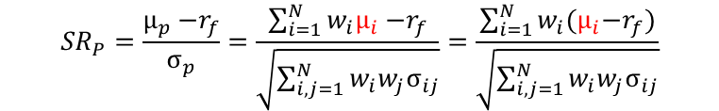
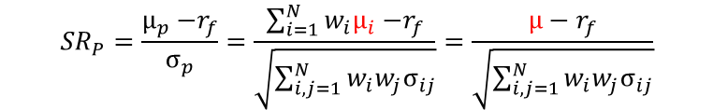

기대수익률 가정
기대수익률에 대한 가정 : μ_{i}에 대한 Prior 예시
$${SR}_{P}=\frac{μ_{p}{−r}_{f}}{σ_{p}}=\frac{\sum_{i=1}^{N}{w_{i}μ_{i}{−r}_{f}}}{\sqrt{\sum_{i,j=1}^{N}{w_{i}w_{j}σ_{ij}}}}=\frac{\sum_{i=1}^{N}{w_{i}{(μ}_{i}{−r}_{f})}}{\sqrt{\sum_{i,j=1}^{N}{w_{i}w_{j}σ_{ij}}}}$$
μ_{i}: 개별 자산의 기대수익률
가정 1: 모든 자산의 기대수익률은 동일
→ 샤프 비율을 극대화 할 경우 최소분산모형과 동일
$${ μ}_{i}{−r}_{f}=μ{−r}_{f}$$
$${SR}_{P}=\frac{μ_{p}{−r}_{f}}{σ_{p}}=\frac{\sum_{i=1}^{N}{w_{i}μ_{i}{−r}_{f}}}{\sqrt{\sum_{i,j=1}^{N}{w_{i}w_{j}σ_{ij}}}}=\frac{{μ−r}_{f}}{\sqrt{\sum_{i,j=1}^{N}{w_{i}w_{j}σ_{ij}}}}$$

Slide 44

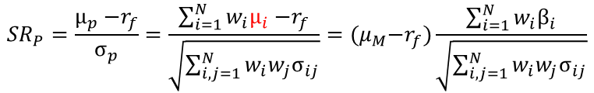

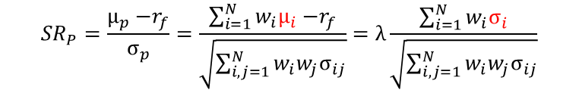
기대수익률 가정
가정 2: 모든 자산의 Sharpe Ratio가 동일
→ 개별 자산의 위험 기여도의 가중합을 극대화 : Maximum Diversification
$${ μ}_{i}{−r}_{f}=λσ_{i}$$
$${SR}_{P}=\frac{μ_{p}{−r}_{f}}{σ_{p}}=\frac{\sum_{i=1}^{N}{w_{i}μ_{i}{−r}_{f}}}{\sqrt{\sum_{i,j=1}^{N}{w_{i}w_{j}σ_{ij}}}}=λ\frac{\sum_{i=1}^{N}{w_{i}σ_{i}}}{\sqrt{\sum_{i,j=1}^{N}{w_{i}w_{j}σ_{ij}}}}$$
가정 3: 모든 자산의 기대수익률이 CAPM을 따름
→ 포트폴리오 베타 / 포트폴리오 표준편차 비율을 최대화
$${ μ}_{i}{−r}_{f}=β(μ_{M}{−r}_{f})$$
$${SR}_{P}=\frac{μ_{p}{−r}_{f}}{σ_{p}}=\frac{\sum_{i=1}^{N}{w_{i}μ_{i}{−r}_{f}}}{\sqrt{\sum_{i,j=1}^{N}{w_{i}w_{j}σ_{ij}}}}=(μ_{M}{−r}_{f})\frac{\sum_{i=1}^{N}{w_{i}β_{i}}}{\sqrt{\sum_{i,j=1}^{N}{w_{i}w_{j}σ_{ij}}}}$$

Slide 45
Black-Litterman model
모형 개요
prior : implied expect산출된 expected return(prior)에 펀드 매니저의 시장 전망을 결합하여 기대수익률 산출
산출된 기대수익률과 변동성으로 BM 대비 Active 포트폴리오 산출
Market implied return → 현재 변동성과 벤치마크 비중에서 역산하여 산출
블랙리터만 모형의 구조
내재적 기대수익률
(Market Implied Return)
매니저의 시장 전망
(Active View)
Portfolio
Optimization
기대수익률(μ_{i})
변동성 (σ_{ij} )
자산배분(w_{i})
Black-Litterman
기대수익률
Reverse
Portfolio
Optimization
자산배분(w_{i})
변동성 (σ_{ij} )
내재적 기대수익률(μ_{i}^{IR})
(Market Implied Return)
액티브
포트폴리오

Slide 46
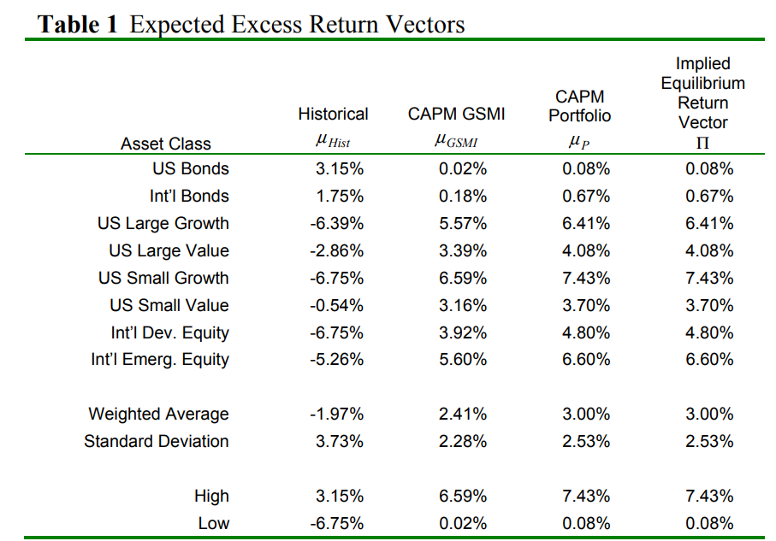
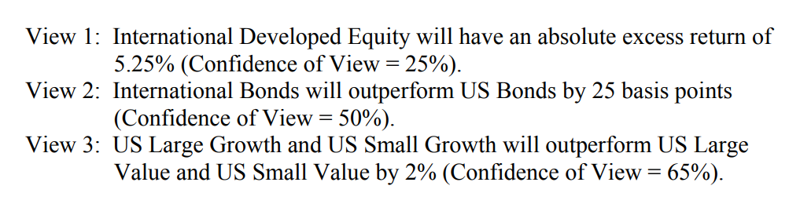
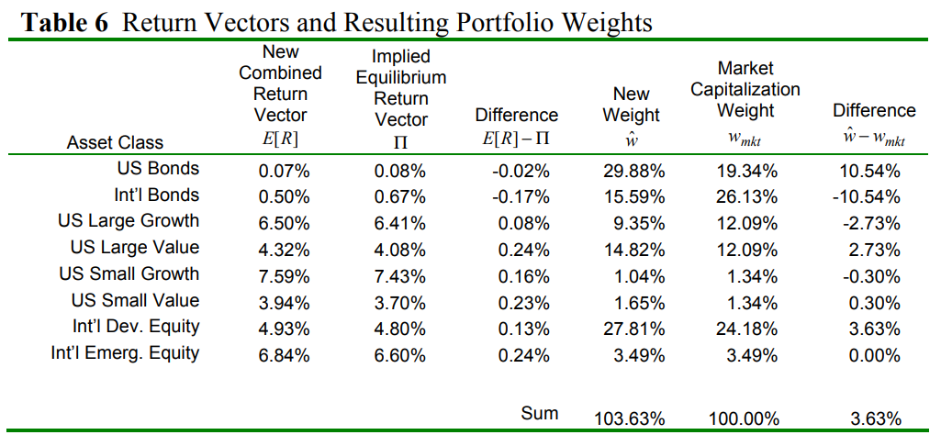
Black-Litterman model
A Step-by-step guide to the Black-Litterman Model (Idzorak)
[Market Implied Return]
[Manager’s Active View]
[Resulting Portfolio]

Slide 47
Black-Litterman model
내재기대수익률 (prior)
Π = λΣw_{mkt}
λ : 위험회피 계수
내재기대수익률 + 오차항
μ= Π + ε^{e} where ε ^{e} ~N(0, τΣ)
μ : n-벡터
Manager’s Active View (k개의 Active View)
Pμ= Q + ε^{v} where ε ^{v} ~N(0, Ω)
P: (k*n)행렬, Q: k-벡터
Black-Litterman 기대수익률 (posterior)
μ_{bl}= [(τΣ )⁻¹ + P’ Ω⁻¹ P] ⁻¹[(τΣ )⁻¹ Π + P’ Ω⁻¹ Q] ⁻¹

Slide 48
Black-Litterman model
실습 : 엑셀 및 파이썬 예제
A Step-by-Stepp Guide to the Black-Litterman Model 실습
S&P 500 업종별 수익률로 Black-Litterman 모델 구축

Slide 49
Risk Parity
신뢰할 수 있는 기대수익률을 도출할 수 없다면? Garbage-In, Garbage-Out!
기대수익률을 무시하고 변동성만을 최소화 : Minvol 전략
Minvol 전략은 종종 특정 업종에의 쏠림을 야기 → 다각화의 잇점을 누리지 못함
다각화 + Minvol = Risk Parity

Slide 50
Risk Parity
Minimum Variance vs Risk Parity
최소분산 전략은 모든 자산의 기대수익률이 동일하다는 가정을 내포
변동성이 낮은 자산은 기대수익률이 낮아야 함에도 불구하고 동일한 기대수익률을 부여 → 낮은 변동성 자산의 비중이 과도해 짐
낮은 변동성 자산에의 집중도를 낮출 경우 성과 개선 가능성
Return
Sharpe Ratio
극대화
Rf
최소분산
Risk

Slide 51
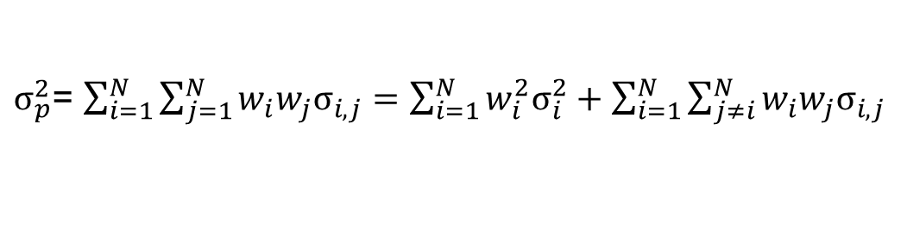
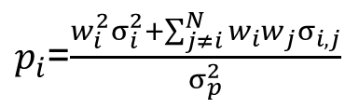
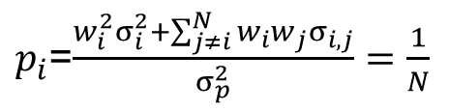
Risk Parity
Risk Parity : 각 자산의 위험기여도가 동일하도록 포트폴리오 비중을 배분
포트폴리오 내의 모든 자산이 위험기여도에 따라 일정한 비율로 편입
Minvol 전략의 과도한 위험비중 문제 해소
[산출과정]
포트폴리오 분산
$σ_{p}^{2}$= $\sum_{i=1}^{N}{\sum_{j=1}^{N}{w_{i}w_{j}σ_{i,j}}}=\sum_{i=1}^{N}{w_{i}^{2}σ_{i}^{2}}+\sum_{i=1}^{N}{\sum_{j≠i}^{N}{w_{i}w_{j}σ_{i,j}}}$
개별자산의 위험기여도
$p_{i}$=$\frac{w_{i}^{2}σ_{i}^{2}+\sum_{j≠i}^{N}{w_{i}w_{j}σ_{i,j}}}{σ_{p}^{2}}$
Risk Parity
$p_{i}$=$\frac{w_{i}^{2}σ_{i}^{2}+\sum_{j≠i}^{N}{w_{i}w_{j}σ_{i,j}}}{σ_{p}^{2}}=\frac{1}{N}$

Slide 52
Risk Parity
실습
S&P500의 10개 업종 데이터로 Risk Parity 포트폴리오 산출
S&P500 지수 성과와 Risk Parity, MinVol 전략의 성과를 비교하는 백테스트 실행

